Slide 1
클래스

Slide 2
1. 클래스와 객체
클래스(class): 사물의 특성을 소프트웨어적으로 추상화하여 모델링 한 것으로 객체를 만들 수 있는 틀(Template)로써 오브젝트의 정적인 상태를 나타냅니다.
클래스는 메모리를 할당받아 생성되면 다시 생성되지 않습니다.
객체(object): 클래스를 실제 사용할 수 있도록 만든 것으로 메모리 공간을 할당해 놓은 인스턴스(Instance)라고도 하며 클래스의 동적인 상태를 의미합니다.
new 명령어를 이용해 생성이 가능
이 때 주의할 점은 변수 명이 메모리를 할당받는 것이 아니고 new 명령이 메모리를 할당한
new 명령어 – 메모리에 오브젝트를 생성 즉 인스턴스(instance) 생성
객체 지향 설계의 과정
  객체 모델링: 프로그램의 대상이 되는 사물의 동작과 속성을 정리
  클래스의 정의: 사물의 동작과 속성을 클래스로 표현
  클래스의 사용: 클래스를 가지고 객체(인스턴스)를 생성해서 사용

Slide 3
1. 클래스와 객체
객체지향의 특징
  상속성(inheritance)
  다형성(Polymorphism)
  캡슐화(encapsulation)
  정보은닉 (information hiding)
클래스의 구성 요소
  멤버 변수: 클래스의 속성
  생성자: 객체의 초기화를 담당
  메소드: 클래스의 속성을 조작
  내포 클래스(Nested Class): 클래스안에 클래스 존재 가능

Slide 4
2. 클래스의 정의
형식>[접근지정자]+ [클래스 종류] + class + class명 + [extends super] + [implements interface]
  접근지정자 - public, default, protected(내부 클래스 선언 시 사용), private 등이 있음
  클래스 종류로는 abstract와 final
  extends – 상속에서 사용 [자바-단일 상속]
  implements – interface로부터 상속받기 위해 사용[자바-다중 상속의 장점을 살리기 위함]
자바 식별자의 정의
  클래스 이름의 첫 문자는 “대문자”로 시작
  맴버 변수(변수) 이름의 첫 문자는 “소문자”로 시작
  메소드(함수) 이름의 첫 문자는 “소문자”로 시작
  식별자를 연속된 단어의 조합으로 정의한 경우에는 두 번째 단어의 시작 문자를 “대문자”로 합니다.
  클래스 이름: 예) Circle, Car, StringBuffer
  맴버변수/ 메소드 이름: 예) area, speed, getArea

Slide 5
2. 클래스의 정의
클래스의 접근 지정자 사용 시 규칙
  소스 파일명: 클래스 이름 중 하나와 일치<대소문자 구분>
  소스 내 클래스 개수: 한 개를 원칙으로 하나 여러 개 가능
  모두 default 클래스: 접근 지정자가 생략된 클래스들로만 구성된 경우에는 파일명은 아무 클래스 이름이나 사용 가능하지만 main()이 있는 클래스가 있다면 main()이 있는 클래스의 이름이 파일명
  public 클래스는 하나의 파일에 하나 이하만 존재해야 하며 이때 소스 파일명은 public 클래스 이름
  컴파일: 바이트 코드<class file>은 클래스 별로 생성 합니다.

Slide 6
2. 클래스의 정의
클래스 표기법
접근 지정자의 표현
  public은 앞에 +
  private은 앞에 –
  protected은 앞에 #
  default는 생략
abstract는 기울임을 이용해서 기재하고 static은 밑줄로 표시
클래스 이름
멤버 변수(필드)
멤버 메소드

Slide 7
2. 클래스의 정의
class Tape{
private:
int id; char title[50]; char director[30];
char actor[50]; char genre[20]; int price;
public:
void input(); void input(int ); void display() const;
};
Tape
-id -title -director -actor -genre -price
+input() : void +input(int): void +display(): void

Slide 8
3. 객체 생성
참조형 변수: 객체의 위치 정보만 알고 있으면 됩니다.
객체 생성: Heap이나 Static 메모리를 할당
형식1> 클래스명 객체참조_변수명;
  객체참조_변수명 = new 클래스_생성자명();
  예> Car carEx;
  carEx = new Car();
형식2> 클래스명 객체참조_변수명 = new 클래스_생성자명();
  예> car carEx = new carEx();

Slide 9
4. 객체를 이용한 멤버 접근
객체 생성 후 점[.]을 이용하여 멤버에 접근
  예> carEx.speed = 10; //멤버 변수의 접근
  carEx.speedUp(); //멤버 메소드의 접근
자신의 클래스 안에서는 객체 이름이나 클래스 이름을 생략해서 접근 가능
객체나 클래스로 호출하지 않아도 되는 메소드
  main() 메소드
  클래스와 독립적으로 호출 가능한 메소드
  자바 프로그램을 실행할 때 자바 가상머신에서 호출되는 최초의 메소드입니다.
  형식
    public static void main(String args[])
    {
    }
  main() 메소드의 호출
  c:\>java 클래스이름

Slide 10
5. 멤버 필드(변수)
변수 종류
  지역 변수
    메소드 안에서 선언된 변수로 접근 지정자를 지정하지 않으며 자료형 앞에 final 만 기재할 수 있으며 final을 기재하면 변수를 상수화시켜 줍니다.
    final 변수는 관례상 대문자로 이름을 만들어 줍니다.
    자동으로 초기화되지 않으므로 초기화하지 않고 사용할 수 없습니다.
  클래스 변수
    static 키워드를 사용해서 생성하고 객체 사이의 데이터 공유를 위해서 생성
    오브젝트 생성 없이 클래스이름 만으로 호출 가능
    static 영역에 생성
  멤버 변수
    클래스 안에 선언되어 각각의 객체가 메모리 할당을 받아서 사용하는 변수
    초기화 하지 않아도 0 또는 false, null로 초기화가 됩니다.

Slide 11
5. 멤버 필드(변수)
멤버 필드 선언
  형식: [accessLevel<public,private,proteted, default>]+ + [transient] + [volatile] + [static] + [final]+ type + name
transient는 파일에 저장할 수 없음
volatile은 멀티 스레드 환경에서 값의 일관성을 보장하고 상호 배제를 수행하기 위한 키워드

Slide 12
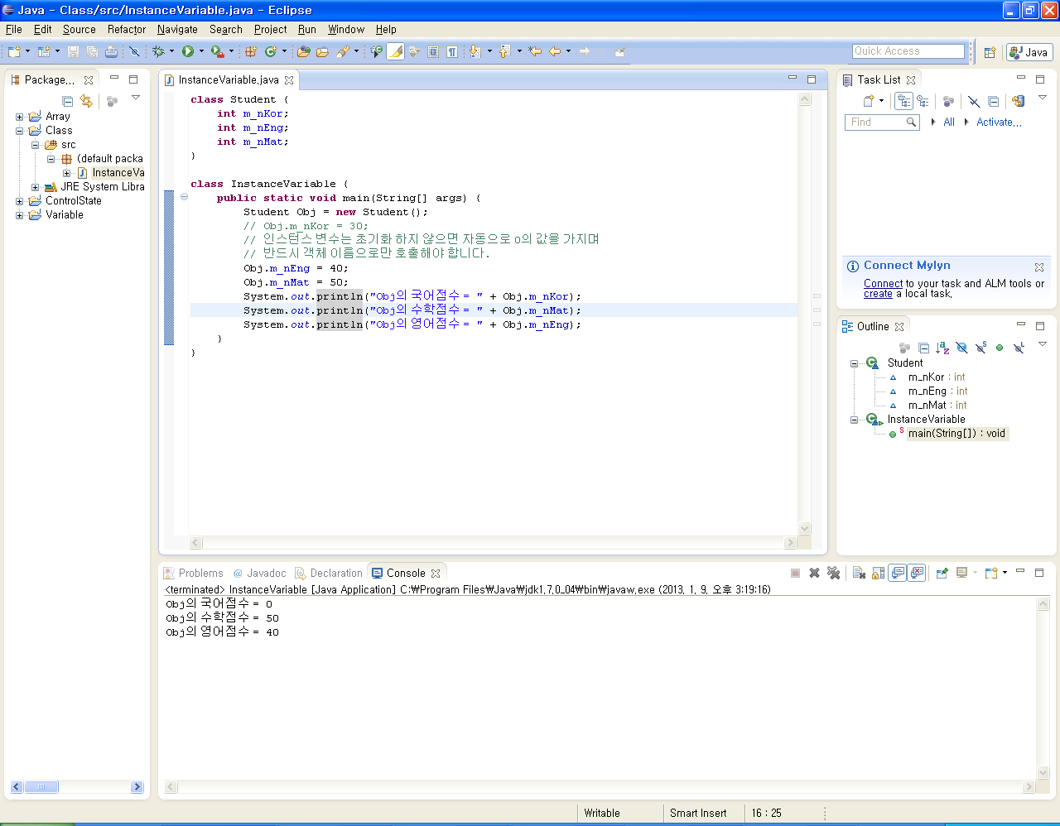
실습(InstanceVariable.java)
class Student {
int m_nKor;
int m_nEng;
int m_nMat;
}
class InstanceVariable {
public static void main(String[] args) {
Student obj = new Student();
// obj.m_nKor = 30;
// 인스턴스 변수는 초기화 하지 않으면 자동으로 0의 값을 가지며
// 반드시 객체 이름으로만 호출해야 합니다.
obj.m_nEng = 40;
obj.m_nMat = 50;
System.out.println("obj의 국어점수 = " + obj.m_nKor);
System.out.println("obj의 수학점수 = " + obj.m_nMat);
System.out.println("obj의 영어점수 = " + obj.m_nEng);
}
}

Slide 13
5. 멤버 필드(변수)
static 필드
static으로 선언된 변수는 객체를 생성해서 접근해도 되지만 클래스로도 접근할 수 있는 변수입니다.
이 변수는 하나의 클래스로 여러 개의 객체가 생성되더라도 하나만 생성되며 모든 객체들이 공유하는 개념
객체 또는 클래스를 이용해서 이 변수의 값을 변경하게 되면 동일한 클래스로 만들어진 모든 객체에 적용

Slide 14
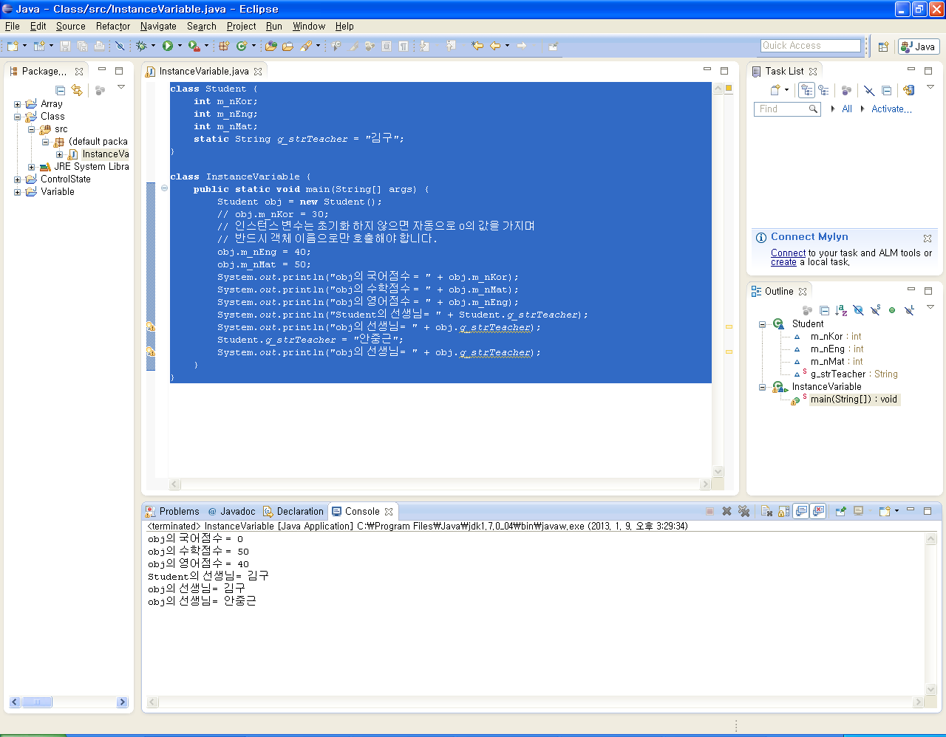
실습(InstanceVariable.java)
class Student {
int m_nKor;
int m_nEng;
int m_nMat;
static String g_strTeacher = "김구";
}
class InstanceVariable {
public static void main(String[] args) {
Student obj = new Student();
// obj.m_nKor = 30;
// 인스턴스 변수는 초기화 하지 않으면 자동으로 0의 값을 가지며
// 반드시 객체 이름으로만 호출해야 합니다.
obj.m_nEng = 40;
obj.m_nMat = 50;
System.out.println("obj의 국어점수 = " + obj.m_nKor);
System.out.println("obj의 수학점수 = " + obj.m_nMat);
System.out.println("obj의 영어점수 = " + obj.m_nEng);
System.out.println("Student의 선생님= " + Student.g_strTeacher);
System.out.println("obj의 선생님= " + obj.g_strTeacher);
Student.g_strTeacher = "안중근";
System.out.println("obj의 선생님= " + obj.g_strTeacher);
}
}

Slide 15
5. 멤버 필드(변수)
static 초기화
  클래스 정의 안에서 static { }안에 초기화가 가능
  이 구문은 클래스가 로드되는 시점에 수행
  멤버 필드는 사용이 불가능하며 static 필드의 초기화에 이용
  클래스가 메모리에 로드될 때 한번만 수행

Slide 16
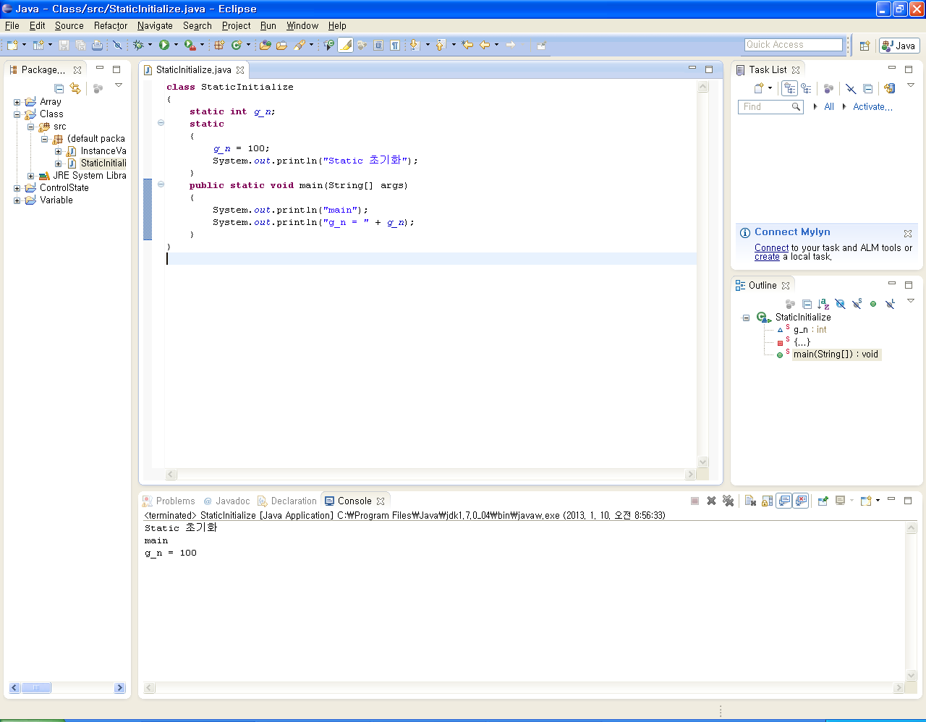
실습(InstanceVariable.java)
class StaticInitialize
{
static int g_n;
static
{
g_n = 100;
System.out.println("Static 초기화");
}
public static void main(String[] args)
{
System.out.println("main");
System.out.println("g_n = " + g_n);
}
}

Slide 17
5. 멤버 필드(변수)
final 필드
  final 필드는 멤버 필드의 값을 변경하지 못하도록 할 때 사용
  변수를 상수화 시킬 때 이용
  이름은 대문자로 작성
  특별한 경우를 제외하고는 static 과 함께 사용

Slide 18
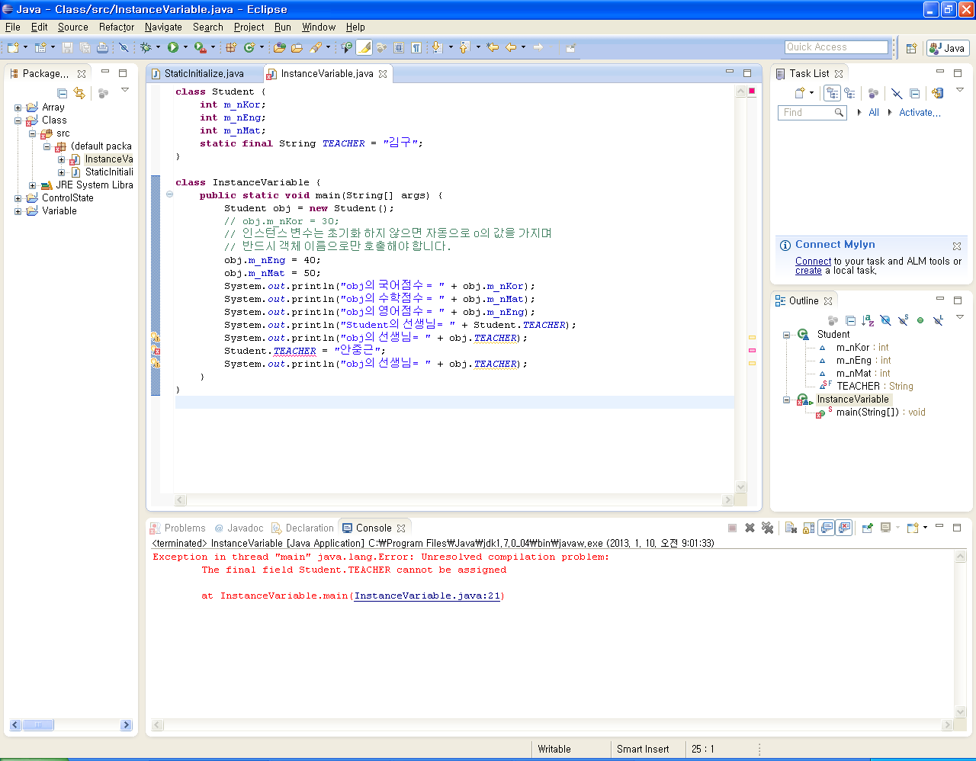
실습(InstanceVariable.java)
class Student {
int m_nKor;
int m_nEng;
int m_nMat;
static final String TEACHER = "김구";
}
class InstanceVariable {
public static void main(String[] args) {
Student obj = new Student();
// obj.m_nKor = 30;
// 인스턴스 변수는 초기화 하지 않으면 자동으로 0의 값을 가지며
// 반드시 객체 이름으로만 호출해야 합니다.
obj.m_nEng = 40;
obj.m_nMat = 50;
System.out.println("obj의 국어점수 = " + obj.m_nKor);
System.out.println("obj의 수학점수 = " + obj.m_nMat);
System.out.println("obj의 영어점수 = " + obj.m_nEng);
System.out.println("Student의 선생님= " + Student.TEACHER);
System.out.println("obj의 선생님= " + obj.TEACHER);
Student.TEACHER = "안중근";
System.out.println("obj의 선생님= " + obj.TEACHER);
}
}

Slide 19
6. 메소드
전달받은 인수를 처리하여 결과를 돌려주는 작은 프로그램
다른 언어에서는 함수(function)라고도 합니다.
멤버 메소드의 선언
  접근지정자 + 특성 + 결과형 + 메소드명(매개 변수 나열)
  접근 지정자: puplic, private, protected, default
  특성
    abstract – 추상 메소드 선언에 사용
    final – 종단 메소드 선언에 사용 – 오버라이딩 할 수 없음
    static – 클래스 메소드 선언
    synchronized – 스레드 임계 영역 처리에 사용<스레드 관련 >
    naive: c 언어와 같은 native 언어의 메소드를 사용하고자 하는 경우 선언
  결과형
    메소드 수행 이 후의 반환 값의 자료형
    void – 반환값 없음을 의미
  return: 메소드 수행 후 결과를 반환할 때 사용하는 예약어로 이 키워드를 만나면 메소드 영역에서 벗어나게 됩니다.
  매개변수는 없으면 생략 가능

Slide 20
6. 메소드
메소드의 구현
  접근지정자 + 특성 + 결과형 + 메소드명(매개 변수 나열){
  메소드의 내용;
  //결과형이 void 이면 return 생략 가능
  return 값;
  }
메소드의 호출
  리시버.메소드(매개변수);
  리시버는 클래스 이름이나 객체 이름

Slide 21
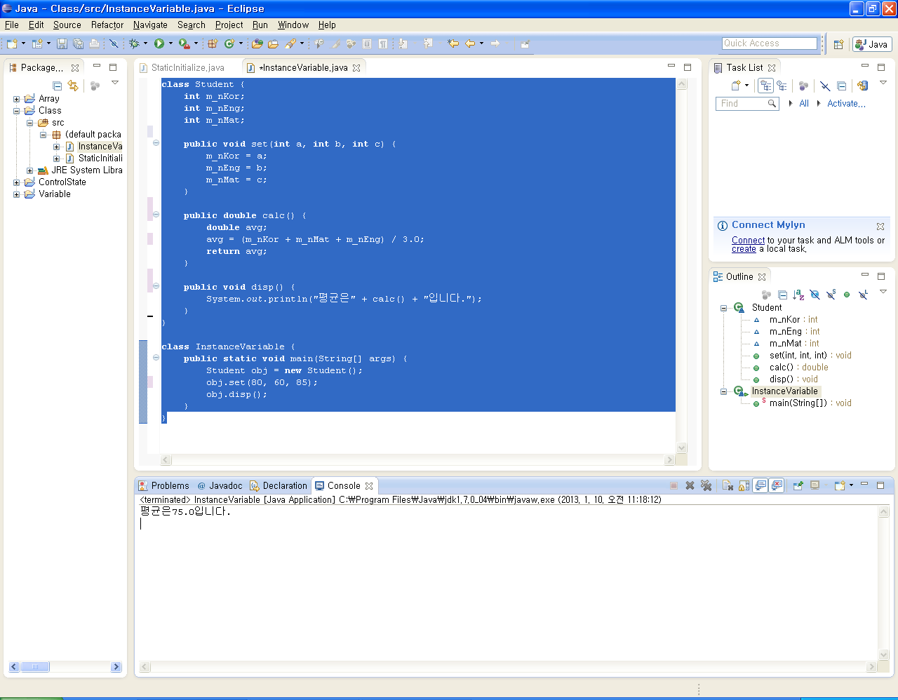
실습(InstanceVariable.java)
class Student {
int m_nKor;
int m_nEng;
int m_nMat;
public void set(int a, int b, int c) {
m_nKor = a;
m_nEng = b;
m_nMat = c;
}
public double calc() {
double avg;
avg = (m_nKor + m_nMat + m_nEng) / 3.0;
return avg;
}
public void disp() {
System.out.println("평균은" + calc() + "입니다.");
}
}

Slide 22
실습(InstanceVariable.java)
class InstanceVariable {
public static void main(String[] args) {
Student obj = new Student();
obj.set(80, 60, 85);
obj.disp();
}
}

Slide 23
6. 메소드
접근자 메소드(getter, setter): 멤버 변수는 일반적으로 private으로 설정하고 멤버 변수에 접근가능한 메소드를 만들게 되는데 이를 getter(멤버 변수의 값을 리턴해주는 메소드)와 setter(멤버 변수의 값을 설정하는 메소드)라고 합니다.
메소드 오버로딩(Overloading)
  하나의 클래스 또는 상속 관계에 있는 클래스에 2개 이상의 메소드가 메소드 이름은 동일하고 매개변수의 개수 및 자료 형이 다른 경우
메소드 인수 전달 방식
  값에 의한 호출 (Call by Value)
    인수의 데이터 형이 기본형인 경우 (int, char, ...)
    전달되는 매개변수의 값을 복사해서 처리합니다.
    메소드의 실행이 전달되는 변수에 영향을 주지 않습니다.
  레퍼런스에 의한 호출(Call by Reference)
    인수의 데이터 형이 참조 형인 경우 (String, ...)
    메소드의 실행이 전달되는 변수에 영향을 주게 됩니다.

Slide 24
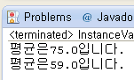
실습(InstanceVariable.java)
class Student {
int m_nKor;
int m_nEng;
int m_nMat;
public void set(int a, int b, int c) {
m_nKor = a;
m_nEng = b;
m_nMat = c;
}
public void set(int a, int b)
{
m_nKor = a;
m_nEng = b;
m_nMat = 0;
}
public double calc() {
double avg;
avg = (m_nKor + m_nMat + m_nEng) / 3.0;
return avg;
}
public void disp() {
System.out.println("평균은" + calc() + "입니다.");
}
}

Slide 25
실습(InstanceVariable.java)
class InstanceVariable {
public static void main(String[] args) {
Student obj1 = new Student();
Student obj2 = new Student();
obj1.set(80, 60, 85);
obj2.set(90, 87);
obj1.disp();
obj2.disp();
}
}

Slide 26
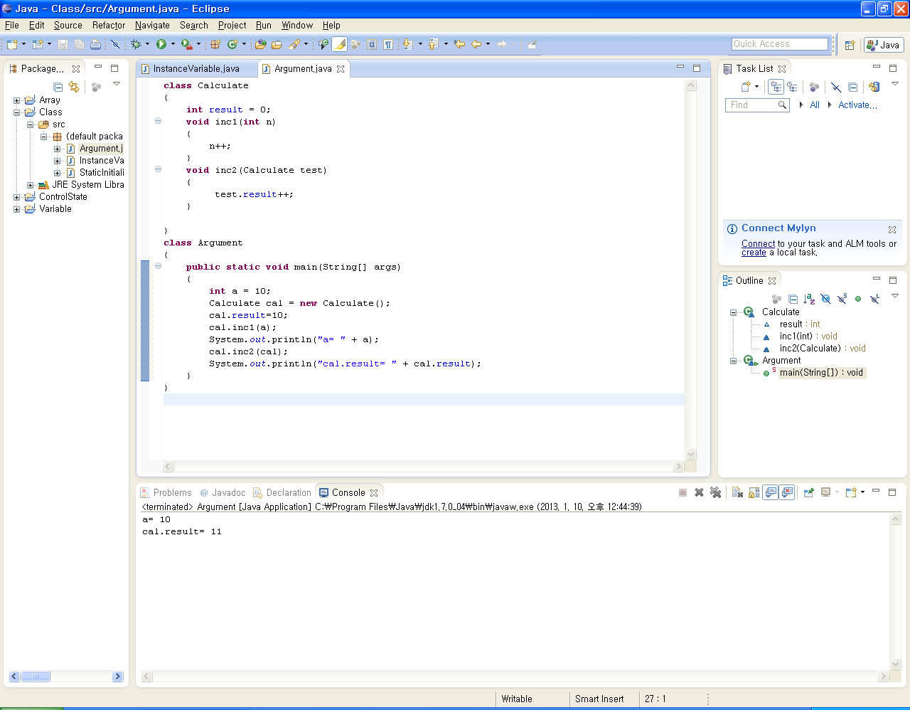
실습(Argument.java)
class Calculate
{
int result = 0;
void inc1(int n) {
n++;
}
void inc2(Calculate test){
test.result++;
}
}
class Argument{
public static void main(String[] args) {
int a = 10;
Calculate cal = new Calculate();
cal.result=10;
cal.inc1(a);
System.out.println("a= " + a);
cal.inc2(cal);
System.out.println("cal.result= " + cal.result);
}
}

Slide 27
6. 메소드
static 메소드
  클래스 이름으로도 호출가능 한 메소드
  static 필드와 지역변수만 사용이 가능
  멤버 필드를 참조하게 되면 에러가 발생
  객체를 생성하는 메소드를 static 으로 정의

Slide 28
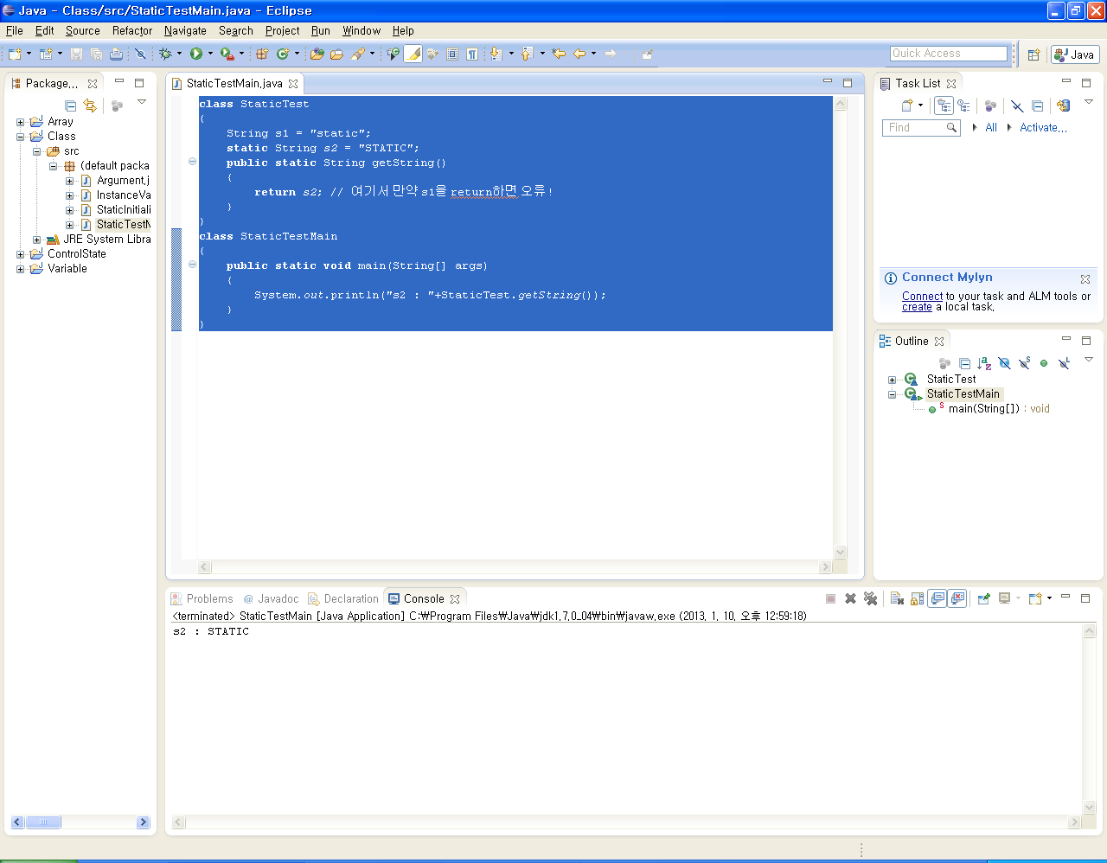
실습(StaticTestMain.java)
class StaticTest
{
String s1 = "static";
static String s2 = "STATIC";
public static String getString()
{
return s2; // 여기서 만약 s1을 return하면 오류!
}
}
class StaticTestMain
{
public static void main(String[] args)
{
System.out.println("s2 : "+StaticTest.getString());
}
}

Slide 29
6. 메소드
5.0 이 후 버전에서 추가된 인자의 개수를 지정하지 않아도 되는 메소드
  Varargs(Variable Argument) 기법이라고 하며 만드는 형식은 아래와 같습니다.
  매개변수에 자료형 … 배열명으로 기재하면 매개변수의 개수가 몇 개가 되듣지 관계 없습니다.
  이러한 방법을 사용할 때 한가지 주의할 점은 Varargs는 반드시 마지막에 사용되어야 한다는 점입니다.
  매개 변수의 개수를 지정하지 않아도 되는 매개변수가 앞쪽에 사용되면 언제 이 매개 변수가 끝나는지 알 수 없으므로 다음 매개 변수를 판별해 낼 수 없기 때문입니다.

Slide 30
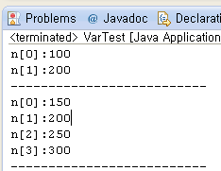
실습(VarTest.java)
class VarTest
{
public void argTest(int ... n)
{
for(int i = 0 ; i < n.length ; i++)
System.out.println("n["+i+"]:"+n[i]);
System.out.println("--------------------------");
}
public static void main(String[] args)
{
VarTest vt = new VarTest();
vt.argTest(100, 200);
vt.argTest(150, 200, 250, 300);
}
}

Slide 31
6. 메소드
접근자 메소드
  객체 지향 언어에서는 멤버 필드에 직접 접근하는 것을 권장하지 않습니다.
  멤버 필드는 private으로 지정해서 객체를 이용해서 직접 접근이 안되도록 하고 멤버 필드의 값을 리턴 해주는 getter 메소드와 멤버 필드의 값을 설정해주는 setter 메소드를 public으로 만들어서 사용하는 것을 권장합니다.
  getter
    멤버 필드의 값을 리턴해주는 메소드
    리턴 타입은 멤버 필드의 타입과 동일하게 하고 이름은 get필드명 으로 하고 필드명의 첫 글자는 대문자로 하며 매개변수는 없고 메소드의 내용은 멤버 필드의 값을 리턴하기만 합니다.
    필드의 타입이 boolean 인 경우 get 대신에 is를 사용하기도 합니다.
  setter
    멤버 필드의 값을 설정해주는 메소드
    리턴 타입은 void로 하고 이름은 set필드명 으로 하고 필드명의 첫 글자는 대문자로 하고 매개변수는 필드의 타입과 동일한 타입 1개로 하며 내용은 매개변수의 값을 멤버 필드에 대입

Slide 32
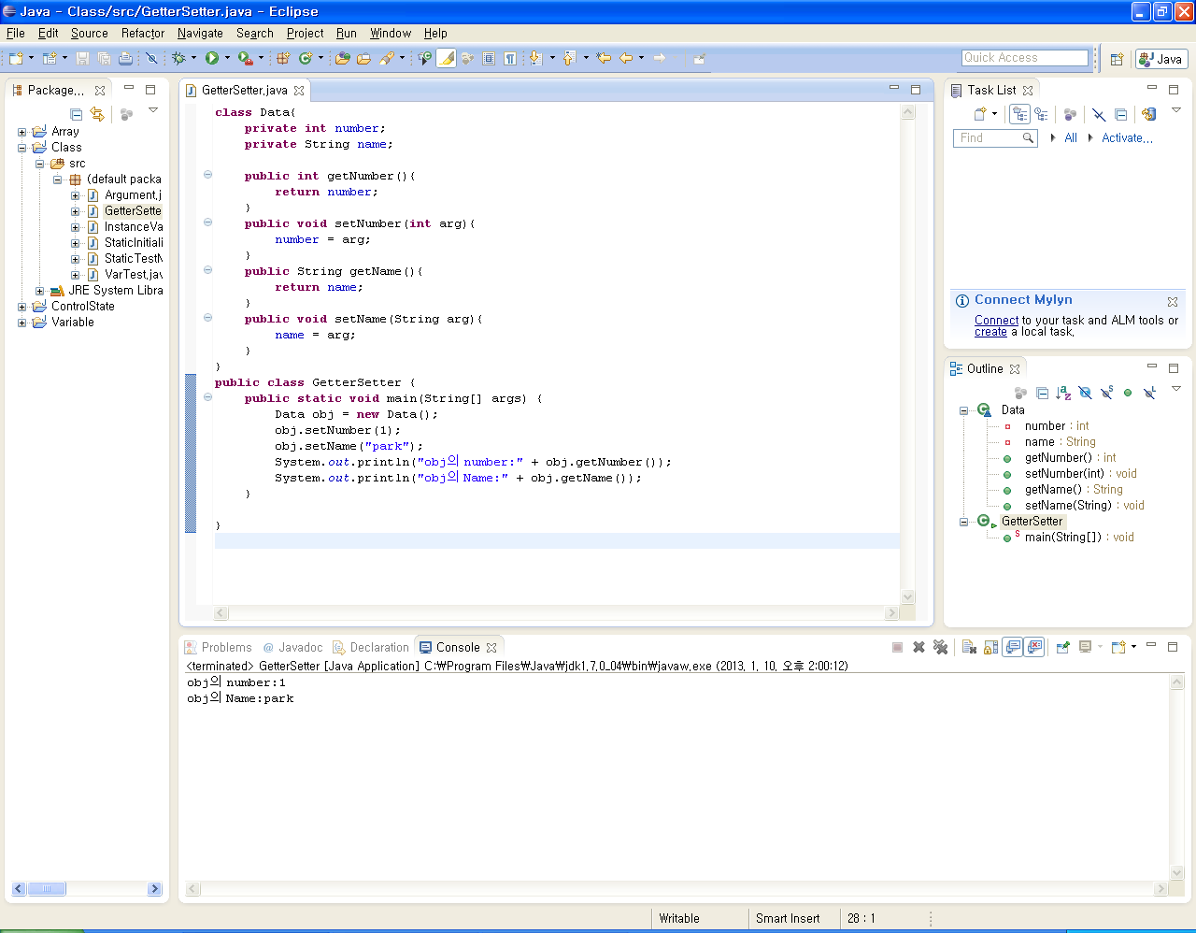
실습(GetterSetter.java)
class Data{
private int number;
private String name;
public int getNumber(){
return number;
}
public void setNumber(int arg){
number = arg;
}
public String getName(){
return name;
}
public void setName(String arg){
name = arg;
}
}
public class GetterSetter {
public static void main(String[] args) {
Data obj = new Data();
obj.setNumber(1);
obj.setName("park");
System.out.println("obj의 number:" + obj.getNumber());
System.out.println("obj의 Name:" + obj.getName());
}
}

Slide 33
7. 생성자
객체를 생성하기 위해 호출하는 메소드
생성자의 기본 형식
  -[puplic/private/protected]+클래스이름(매개변수)
  {
  //일반 메소드와 유사
  …//초기화 문장
  }
일반 메소드와의 차이점
  리턴 형이 없습니다.
  객체를 생성하기 위해서 호출
  생성자의 이름은 클래스 이름과 동일
용도: 객체의 초기화 과정을 처리하기 위 함
만들지 않는 경우: 클래스 선언 시 아무 일도 하지 않는 매개변수가 없는 생성자를 자동으로 만듦
생성자를 정의하면 기본적으로 제공되는 생성자는 소멸됩니다.

Slide 34
7. 생성자
생성자도 오버로딩 가능
super()
  부모클래스의 생성자 호출 – 가장 먼저 와야 함
  예> class AnimationThread extends Thread {
  public AnimationThread() { super(“AnimationThread”) ;
  …
  }
  }
this(): 자신의 생성자를 호출하는 것으로 생성자가 오버로딩 된 경우 사용 가능하며 super() 다음에 위치해야 함
생성자 호출 방법: new 생성자(매개변수)
생성자를 호출하는 방법은 위의 방법 말고는 없음

Slide 35
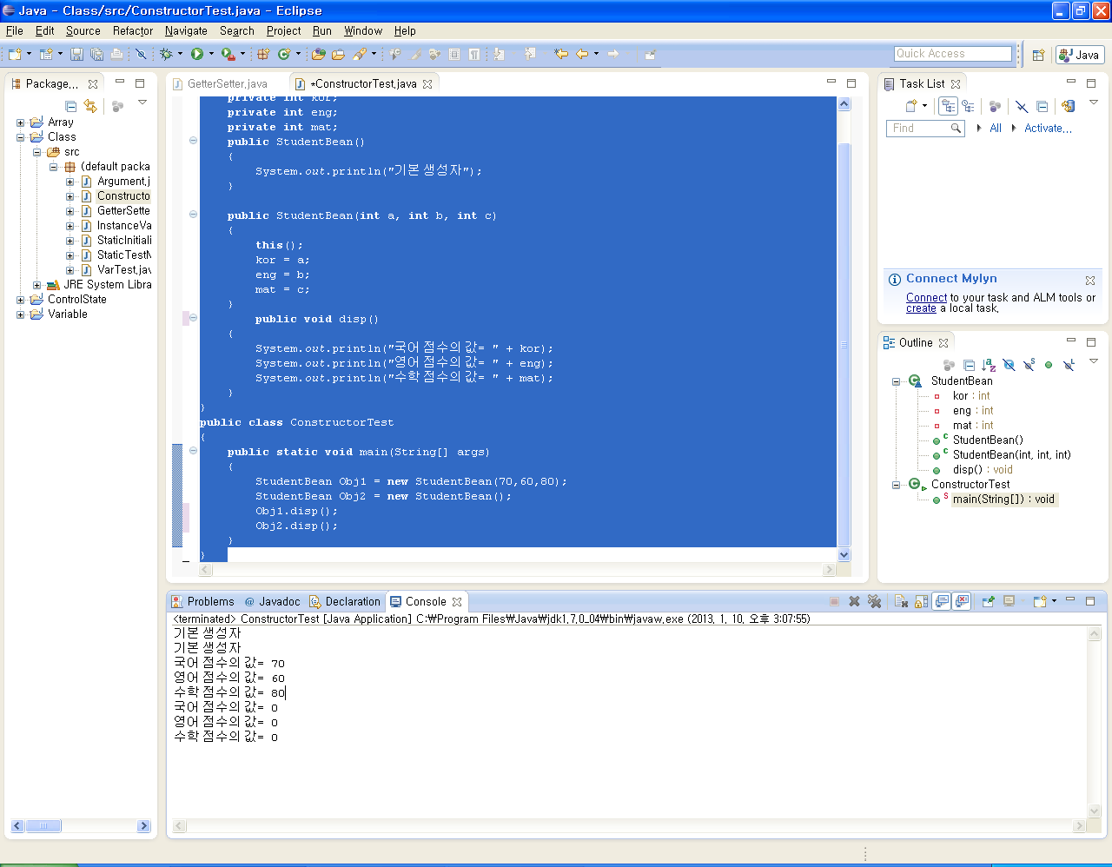
실습(ConstructorTest.java)
class StudentBean
{
private int kor;
private int eng;
private int mat;
public StudentBean()
{
System.out.println("기본 생성자");
}
public StudentBean(int a, int b, int c)
{
this();
kor = a;
eng = b;
mat = c;
}
public void disp()
{
System.out.println("국어 점수의 값= " + kor);
System.out.println("영어 점수의 값= " + eng);
System.out.println("수학 점수의 값= " + mat);
}
}

Slide 36
실습(ConstructorTest.java)
public class ConstructorTest
{
public static void main(String[] args)
{
StudentBean Obj1 = new StudentBean(70,60,80);
StudentBean Obj2 = new StudentBean();
Obj1.disp();
Obj2.disp();
}
}

Slide 37
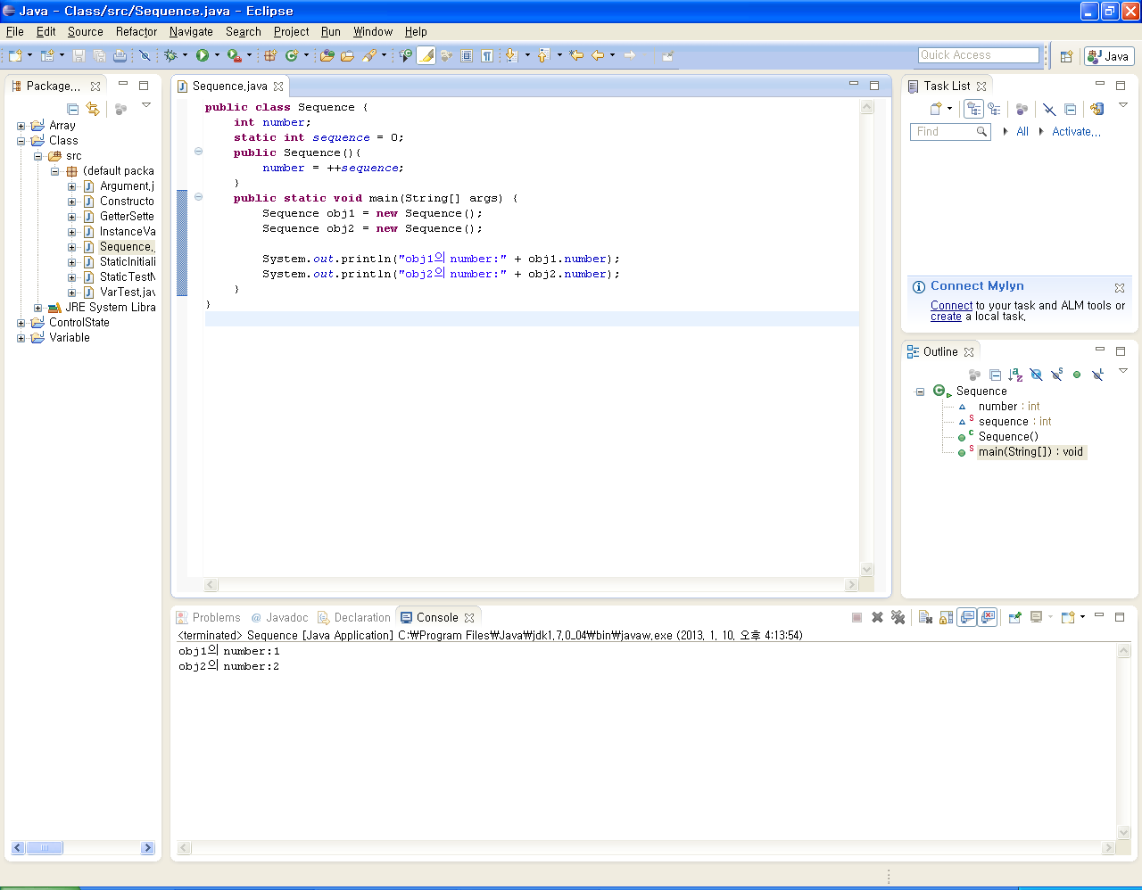
실습(Sequence.java)
public class Sequence {
int number;
static int sequence = 0;
public Sequence(){
number = ++sequence;
}
public static void main(String[] args) {
Sequence obj1 = new Sequence();
Sequence obj2 = new Sequence();
System.out.println("obj1의 number:" + obj1.number);
System.out.println("obj2의 number:" + obj2.number);
}
}

Slide 38
8. this
클래스 내부에서 객체 자신을 가리키는 포인터
객체 생성 시 자동으로 만들어지는 변수이고 멤버 메소드의 첫번째 매개변수이기도 합니다.
멤버 메소드에서 멤버 필드를 사용하면 코드 상에서 보여지지는 않지만 this가 삽입되서 코드화 됩니다.
this를 사용하는 경우는 멤버 필드와 지역 변수의 이름이 동일한 경우 이를 구분하기 위해서 사용하고 상위 클래스와 하위 클래스에 동일한 멤버 메소드가 있을 때 자신의 멤버 메소드를 명시적으로 호출하고자 하는 경우 및 객체 자신을 매개변수로 넘겨주어야 하는 경우 사용합니다.

Slide 39
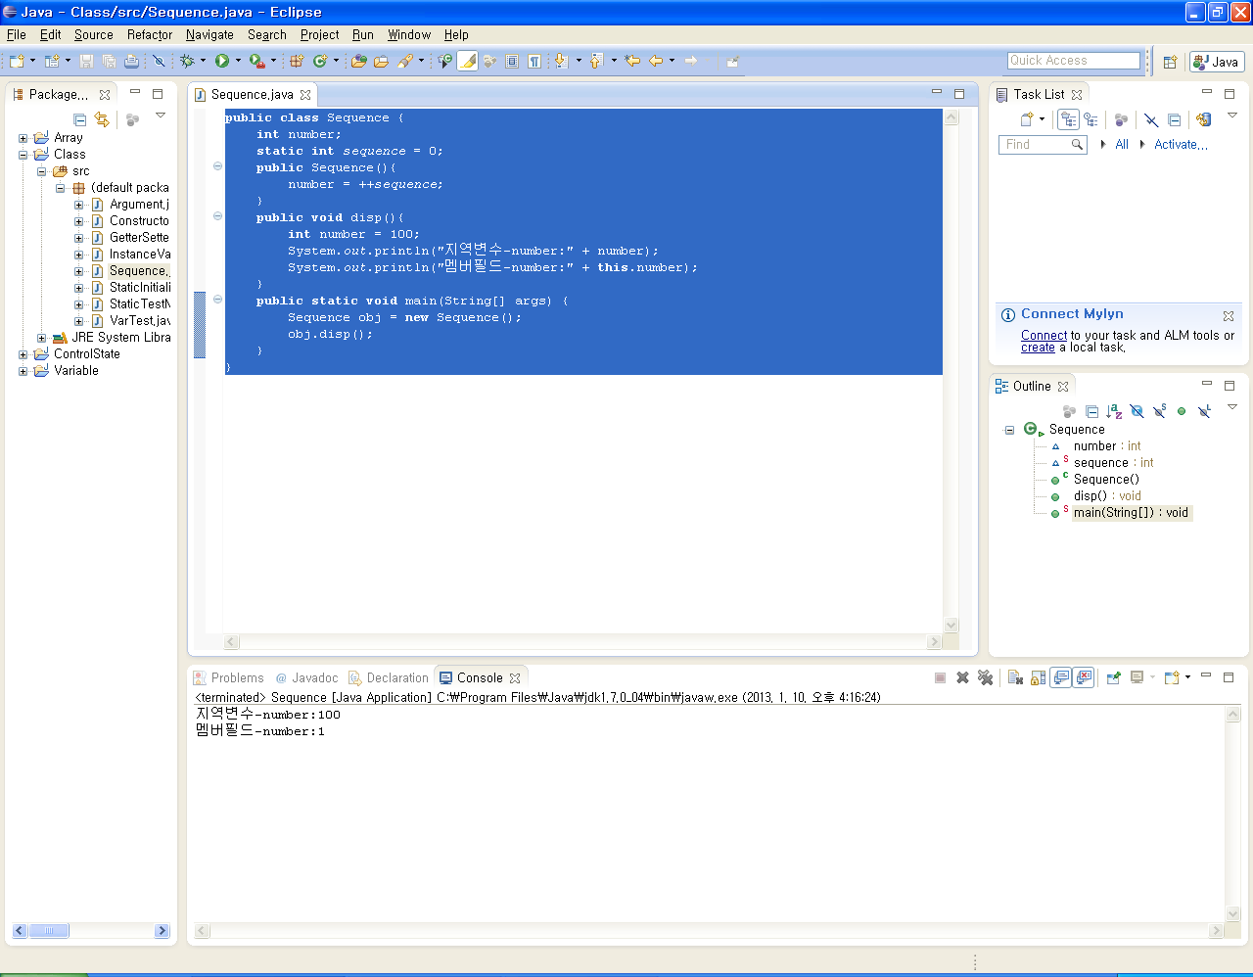
실습(Sequence.java)
public class Sequence {
int number;
static int sequence = 0;
public Sequence(){
number = ++sequence;
}
public void disp(){
int number = 100;
System.out.println("지역변수-number:" + number);
System.out.println("멤버필드-number:" + this.number);
}
public static void main(String[] args) {
Sequence obj = new Sequence();
obj.disp();
}
}

Slide 40
9. Singleton
클래스가 하나의 객체만 생성할 수 있는 패턴
상호배제를 위해서 만드는 패턴이며 주로 관리자 클래스에서 사용
생성자를 private으로 만들고 객체를 생성해서 리턴해주는 별도의 메소드를 생성해서 사용해야 합니다.
jdk의 클래스 중에서 객체 생성 시 생성자를 호출하지 않는 클래스는 singleton 패턴입니다.
생성자의 접근 지정자가 private 인 또 하나의 경우는 모든 메소드가 static 인 경우입니다.

Slide 41
실습(Singleton.java)
public class Singleton {
static Singleton obj = null;
private Singleton(){
}
public static Singleton sharedInstance(){
if(obj==null)
obj = new Singleton();
return obj;
}
public static void main(String[] args) {
Singleton obj1 = Singleton.sharedInstance();
Singleton obj2 = Singleton.sharedInstance();
System.out.println("obj1의 해시코드:" + obj1.hashCode());
System.out.println("obj2의 해시코드:" + obj2.hashCode());
}
}

Slide 42
10. GarbageCollection
Java는 GarbageCollection이 heap 메모리를 정리해줍니다.
GarbageCollection의 호출 시점은 우리가 알 수 없습니다.
강제로 호출해주는 System.gc()가 있지만 바로 호출되지 않을 수 있습니다.
우선순위가 낮아서 다른 작업이 수행 중이면 바로 호출되지 않습니다.
Java에서 메모리 정리를 하고 싶은 객체가 있으면 null을 대입하면 됩니다.
null을 대입하면 finalize()가 호출되고 차후에 GarbageCollection에 의해 heap에서 제거되게 됩니다.

Slide 43
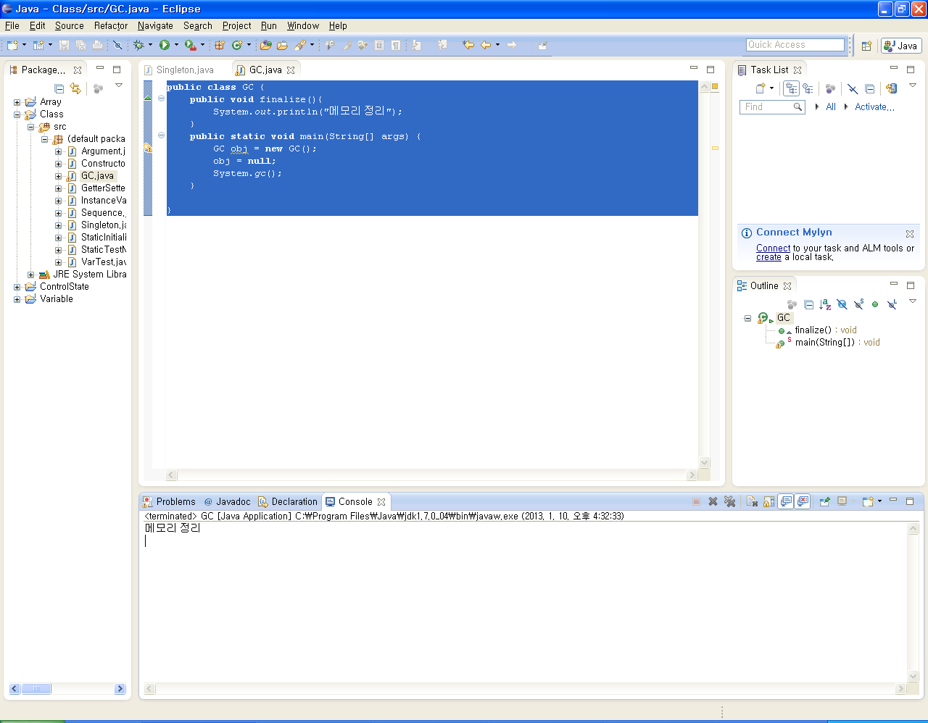
실습(GC.java)
public class GC {
public void finalize(){
System.out.println("메모리 정리");
}
public static void main(String[] args) {
GC obj = new GC();
obj = null;
System.gc();
}
}

